Slide 1
Simulation the Behavior of Robot Sub-Swarm in Spatial Corridors
M. P. Musiyenko, I. M. Zhuravska, I. V. Kulakovska, A. V. Kulakovska
2016 IEEE 36th International Conference on Electronics and Nanotechnology (ELNANO). IEEE, 2016.
Presenter: Yu-Chen Lin
Date: Apr. 25, 2023

Slide 2
Abstract
The article presents simulation of the robot swarm behavior, taking into consideration the model of robots dividing into sub-swarms to perform similar tasks within a limited spatial corridor. To avoid robots crashing with each other, the authors propose to use the three-dimensional (3D) bodies (sphere) instead of spatial points in the traveling salesman problem (TSP) solution. For simplifying the solution of such problem, it is proposed to solve 3D problem via concatenation of solving two 2D problems of moving sphere, as "salesmen" move in planes, limiting the spatial corridors. The sphere in this case moves on the vertical plane notwithstanding the spatial corridors. The proposed simulation model of the swarm robots behavior is described as dynamic smart system.
Notes:
這篇論文探討了在狹窄的空間走廊中，如何控制多個機器人子群體的移動以實現高效率的通過。

Slide 3
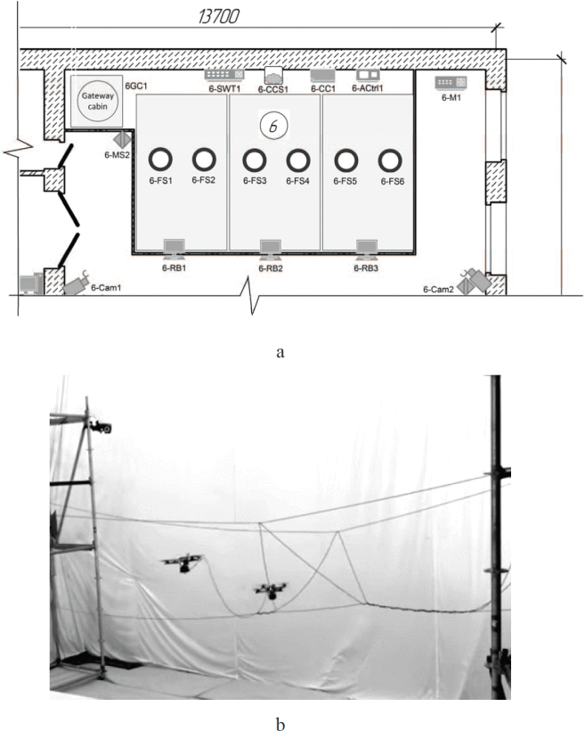
Problem Description

Slide 4
Problem Description
Notes:
這樣的問題可以不被視為 3D 任務，而是兩個 2D TSP 任務的組合：分別在該走廊的左垂直平面和右垂直平面上。

Slide 5
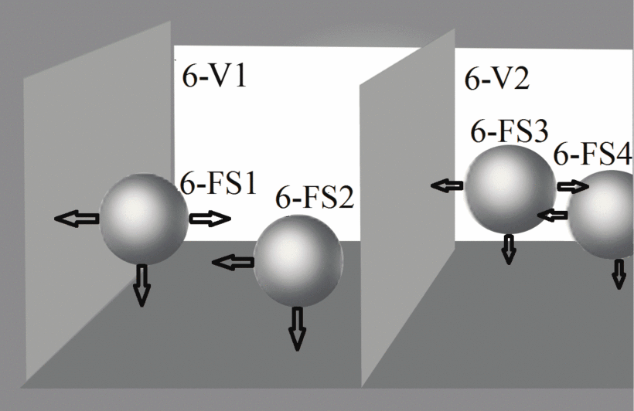

Slide 6
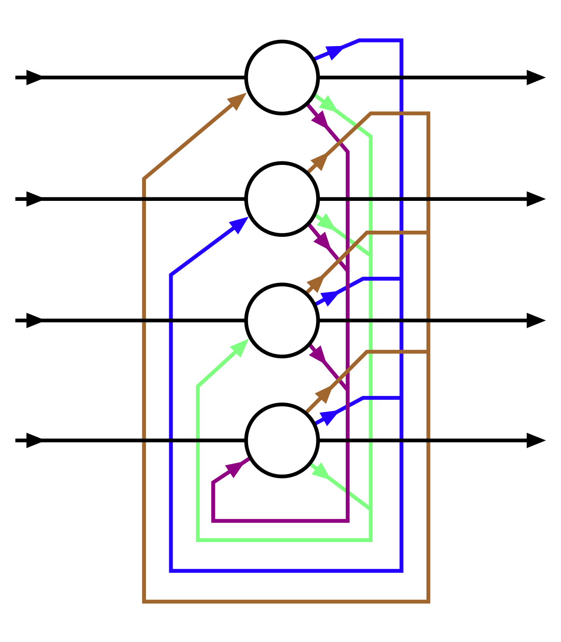
Hopfield
A form of recurrent artificial neural network
Can be used for optimization and pattern recognition tasks.
Notes:
它是一種反饋神經網路，通過連接矩陣來建模，每個神經元在不同時間步上的狀態由其自身和與其他神經元之間的連接權重共同決定。
基本模型可以表示為一個由N個神經元組成的系統，每個神經元的狀態可以是1或0。每個神經元都與其他神經元相連，其中每個連接的權重由矩陣W表示。Hopfield神經網路的狀態可以在離散時間步上更新，並根據能量函數進行調整。
Hopfield其中最重要的應用之一是解決結合問題。結合問題通常是指在某些限制條件下，尋找一個能夠滿足這些條件的最小化或最大化的解。Hopfield神經網路可以在多個變量之間構建相互作用，然後利用狀態反饋來尋找最佳解決方案。

Slide 7
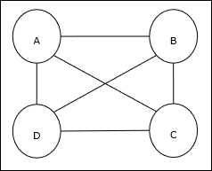

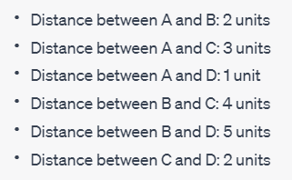
City A: xA = 1, xB = xC = xD = 0
City B: xB = 1, xA = xC = xD = 0
City C: xC = 1, xA = xB = xD = 0
City D: xD = 1, xA = xB = xC = 0
City A: xA = 0, xB = 0, xC = 0, xD = 1
City B: xA = 1, xB = 0, xC = 0, xD = 0
City C: xA = 0, xB = 1, xC = 0, xD = 0
City D: xA = 0, xB = 0, xC = 1, xD = 0
This corresponds to the Hamiltonian cycle A -> D -> C -> B -> A
It has a total distance of 10 units, and is the optimal solution to the TSP problem.
Notes:
Hopfield 网络可以将 TSP 问题转化为一个能量最小化问题。具体来说，每个城市被视为一个神经元，神经元的状态表示这个城市是否在当前路径中。每个神经元之间存在一个连接权值，表示两个城市之间的距离。将神经元的状态和连接权值带入能量函数中，可以得到当前路径的能量值。能量函数越小，表示路径越短。
然後我們通過將神經元的狀態設置為隨機值來初始化網絡，並運行網絡直到它收斂到穩定狀態。網絡的穩定狀態對應一個哈密頓循環，是TSP問題的最優解。

Slide 8
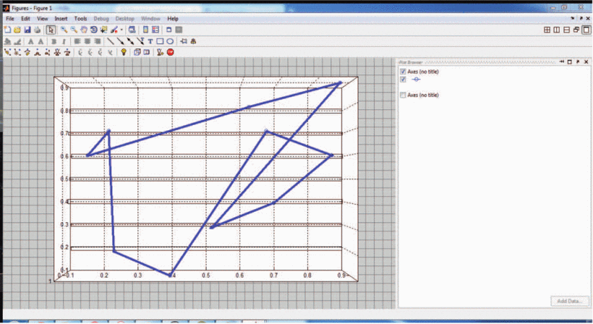
Experiment
Notes:
這樣的問題可以不被視為 3D 任務，而是兩個 2D TSP 任務的組合：分別在該走廊的左垂直平面和右垂直平面上。

Slide 9
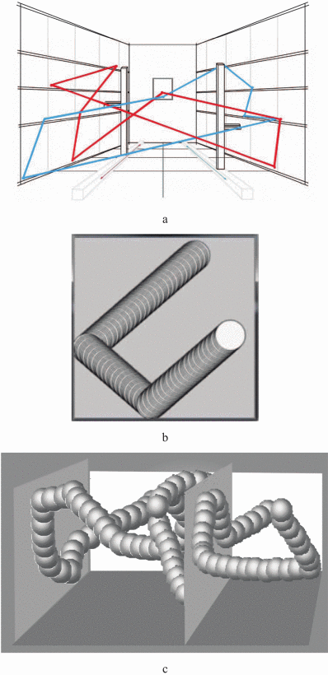
Experiment
Notes:
這樣的問題可以不被視為 3D 任務，而是兩個 2D TSP 任務的組合：分別在該走廊的左垂直平面和右垂直平面上。

Slide 10
Conclusion
Turn 3D TSP problem into 2 2D TSP problem.
Solved TSP problem by using Hopfield.

